Slide 1
L’emergere del concetto di struttura: aspetti storici e didattici
Aldo Brigaglia

Slide 2
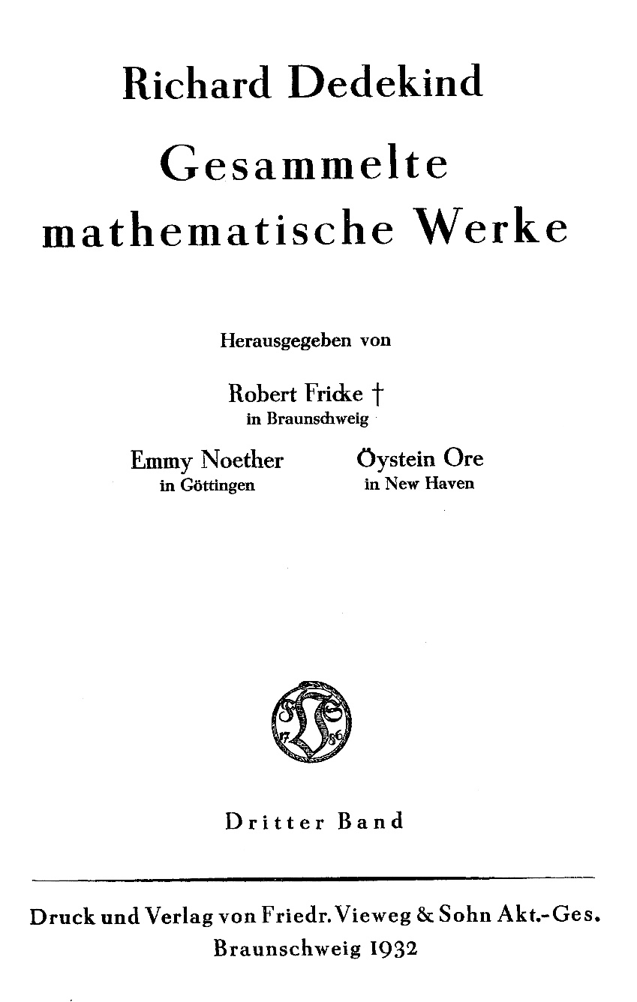
Lo sviluppo dell’idea di struttura negli anni ‘30
1930: Oystein Ore
Quando sono state precisate alcune operazioni formali, il problema principale è determinara la struttura dei sistemi che sono chiusi rispetto a queste operazioni, cioè, hanno la proprietà che ogni operazione sui suoi elementi danno ancora un elemento del sistema.

Slide 3
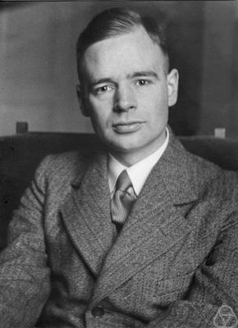
1930: Van der Waerden (1903 - 1996) Moderne Algebra (Emmy Noether)
Lo scopo di questo capitolo è dare una visione generale della struttura dei campi commutativi …
Questo testo bello ed eloquente è servito a trasformare l’insegnamento universitario dell’algebra, non solo in Germania, ma altrove in Europa e negli Stati Uniti. Esso formulava in modo chiaro e succinto la visione concettuale e strutturale che Noether aveva espresso con tanta chiarezza. (Mac Lane)
Il libro di Van der Waerden, Moderne Algebra … ha posto lo standard per un approccio unificato alle strutture algebriche nel ventesimo secolo. (Harthshorne)

Slide 4
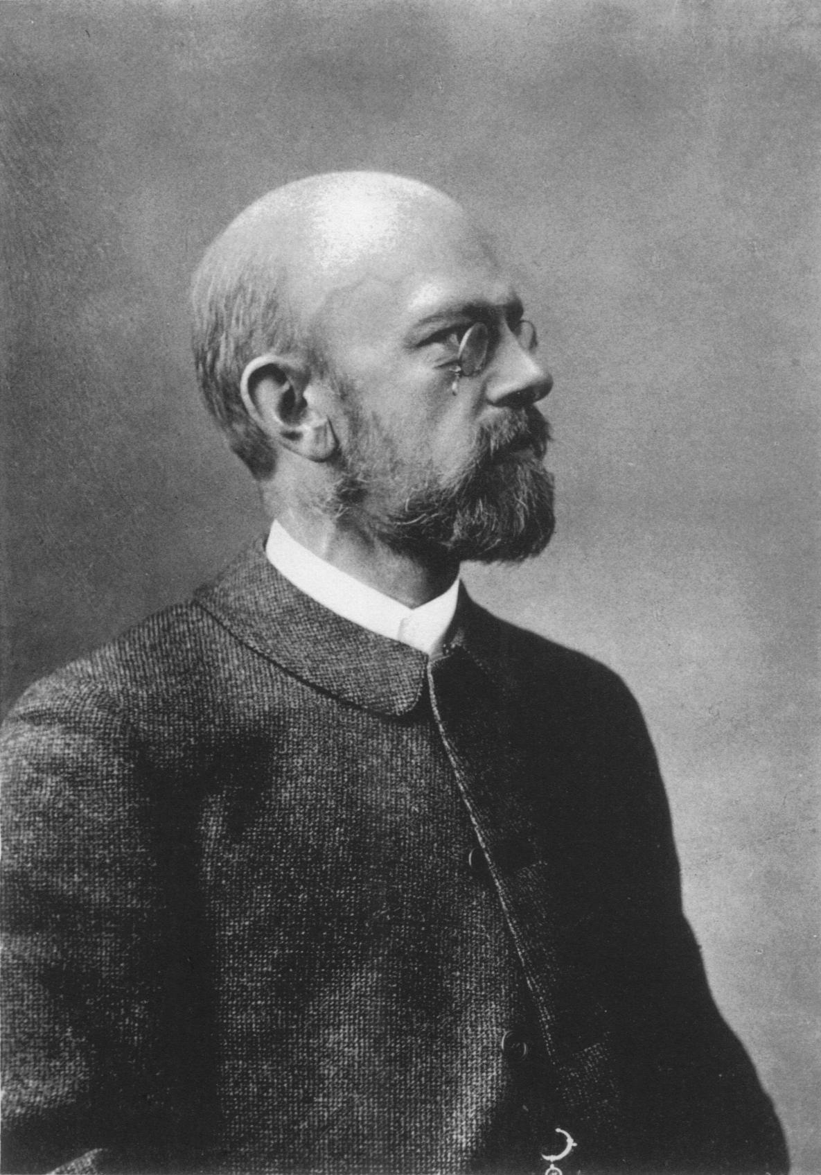
Hilbert 1900
La questione urgente è se la matematica sia destinata al fato di altre scienze che si sono divise in rami separati i cui rappresentanti si capiscono appena tra loro e le cui connessioni diventano sempre più esili. Non lo credo né lo desidero. Penso che la matematica sia un tutto invisibile, un organismo la cui vitalità dipende dalla connessione delle sue parti.

Slide 5
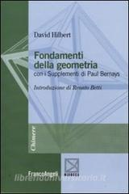
Perché con tutte le diversità della matematica, siamo coscienti della somiglianza dei suoi strumenti logici, la relazione delle idee e le numerose analogie tra le sue diverse parti. Notiamo anche che, più si sviluppa una teoria matematica, più armoniosamente e uniformemente procede la sua costruzione, più si svelano inattese relazioni tra rami finora separati della scienza.

Slide 6
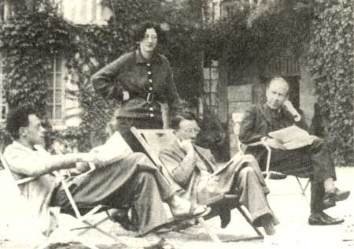
Bourbaki 1935
E’ legittimo chiedersi se il campo della matematica non stia diventando come una torre di Babele in cui discipline autonome sono sempre più largamente separate l’una dall’altra, non solo nei fini, ma anche nei metodi e perfino nel linguaggio.

Slide 7
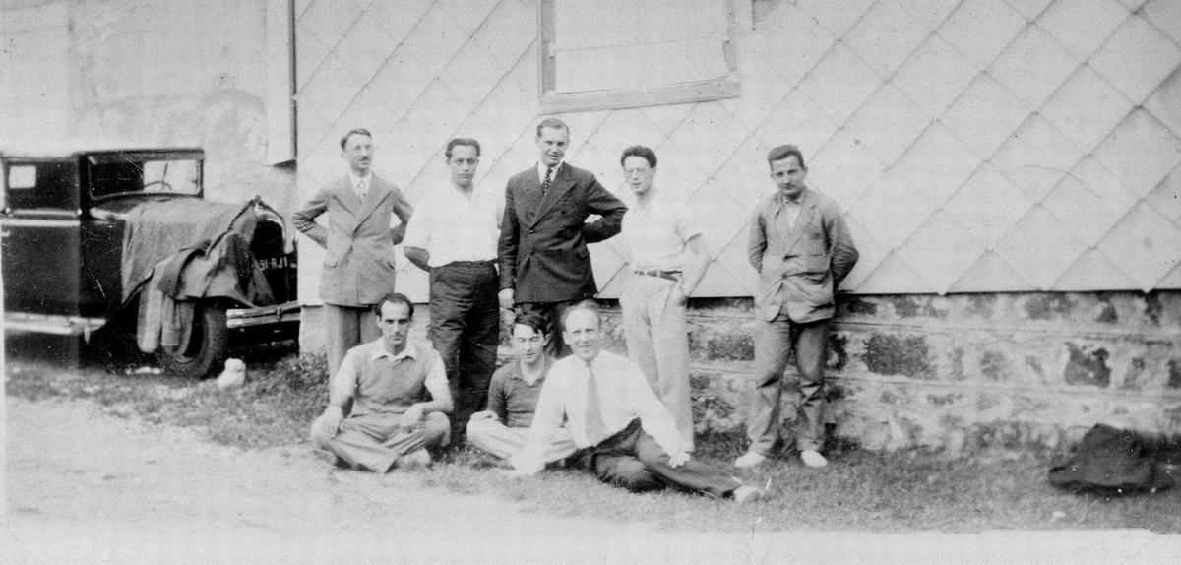
Dove un osservatore superficiale vede due o più teorie del tutto separate, che si prestano un «inatteso sostegno» con l’intervento di un genio matematico, il metodo assiomatico ci insegna a guardare le ragioni profonde di tale scoperta, a trovare le idee comuni di queste teorie, sepolte sotto un nugolo di dettagli per portare avanti queste idee e metterle sotto la giusta luce.

Slide 8
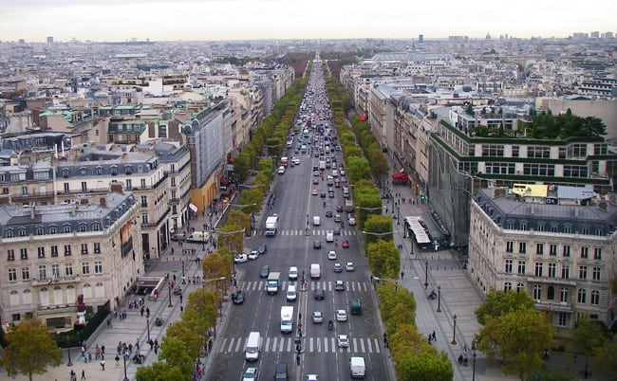
Come una grande città, i cui sobborghi non cessano di svilupparsi, in modo abbastanza caotico, sul territorio circostante, mentre il centro viene ricostruito periodicamente, ogni volta secondo un piano più chiaro e un ordinamento più maestoso, abbattendo i vecchi quartieri ed i loro dedali di stradine, per lanciare verso la periferia viali sempre più diretti, più larghi e più comodi.

Slide 9
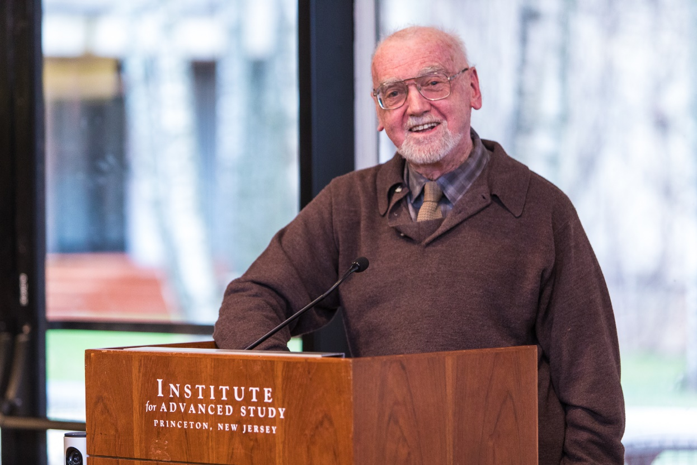
Premio Abel 2018: Robert Langlands
Il mio scopo è occuparmi della bellezza matematica che non é nel fascino di problemi difficili ma che li integra con il diverso piacere intellettuale di creare ordine dal caos apparente.
Si soleva dire che mentre le curve sono create da Dio, le superfici invece sono opera del demonio. Ora si palesa invece che piacque a Dio di creare per le superfici un ordine di armonie più riposte, ove rifulge una meravigliosa bellezza (Enriques)
Nature and Nature's laws lay hid in night: God said, Let Newton be! and all was light

Slide 10
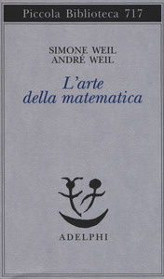
Analogia – Generalizzazione (Astrazione) - Struttura
Fine dell’analogia: fine delle due teorie, fine di quei torbidi e deliziosi riflessi dall’una all’altra, di quelle carezze furtive, di quegli screzi inesplicabili; non abbiamo più, ahimè, che una sola teoria, la cui maestosa bellezza non riesce ad emozionarci.

Slide 11
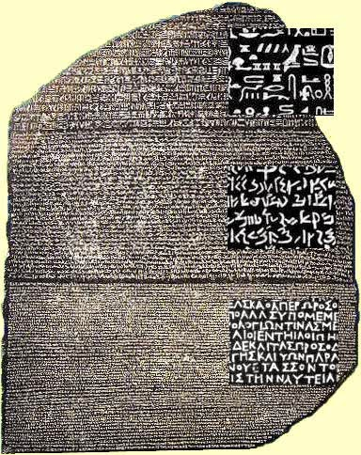
La stele di Rosetta
Il mio lavoro consiste in qualche modo nel decifrare un testo trilingue; di ciascuna delle tre colonne non ho che frammenti piuttosto sconnessi; su ciascuna delle tre lingue possiedo qualche nozione; ma so anche che fra una colonna e l’altra ci sono grandi differenze di senso senza che nulla me ne dia in anticipo l’avvertimento. Dopo alcuni anni di applicazione padroneggio parti del dizionario. A volte concentro i miei sforzi su una colonna, a volte su un’altra. (…)

Slide 12
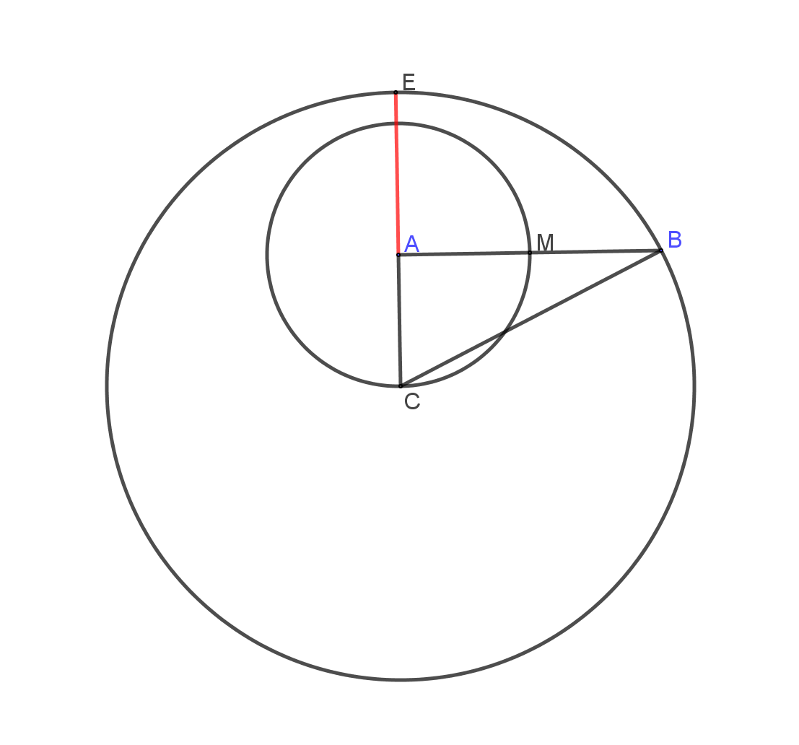
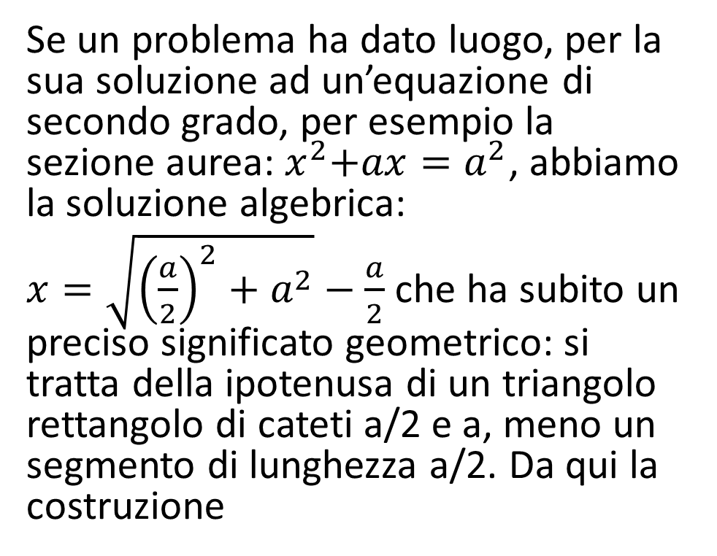
Un’analogia che tutti studiano, ma che non è un mero strumento tecnico: algebra/geometria
Se un problema ha dato luogo, per la sua soluzione ad un’equazione di secondo grado, per esempio la sezione aurea:${ x}^{2}+ax=a^{2}$, abbiamo la soluzione algebrica:
$x=\sqrt{{\left(\frac{a}{2}\right)}^{2}+a^{2}}−\frac{a}{2}$ che ha subito un preciso significato geometrico: si tratta della ipotenusa di un triangolo rettangolo di cateti a/2 e a, meno un segmento di lunghezza a/2. Da qui la costruzione

Slide 13
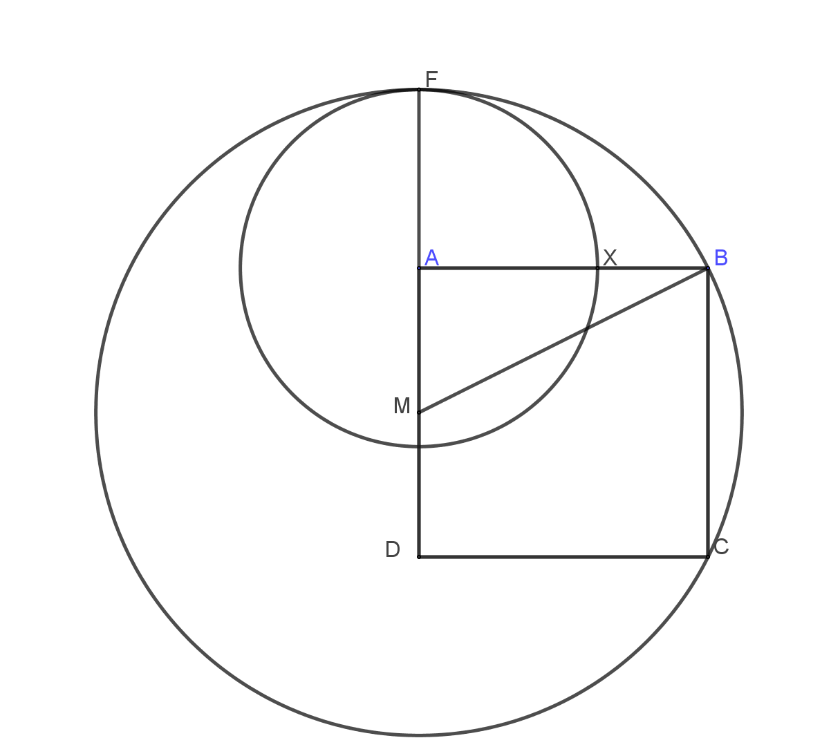
Viceversa
Dato il segmento AB, cerchiamo il segmento AX t. c. AB:AX=AX:(AB-AX)
Costruiamo il quadrato ABCD di lato AB. (1,46). Prendiamo il punto medio M su AD. Tracciamo MB. Prolunghiamo MA in F in modo che MF = MB. Tracciamo la circonferenza di centro A e raggio AF che interseca AB in X. AX è il segmento cercato.

Slide 14
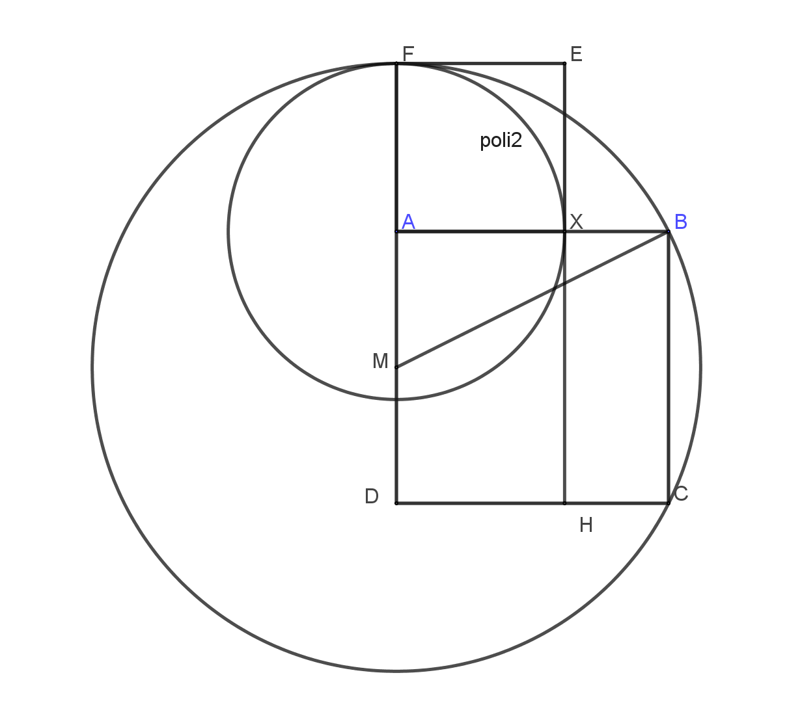
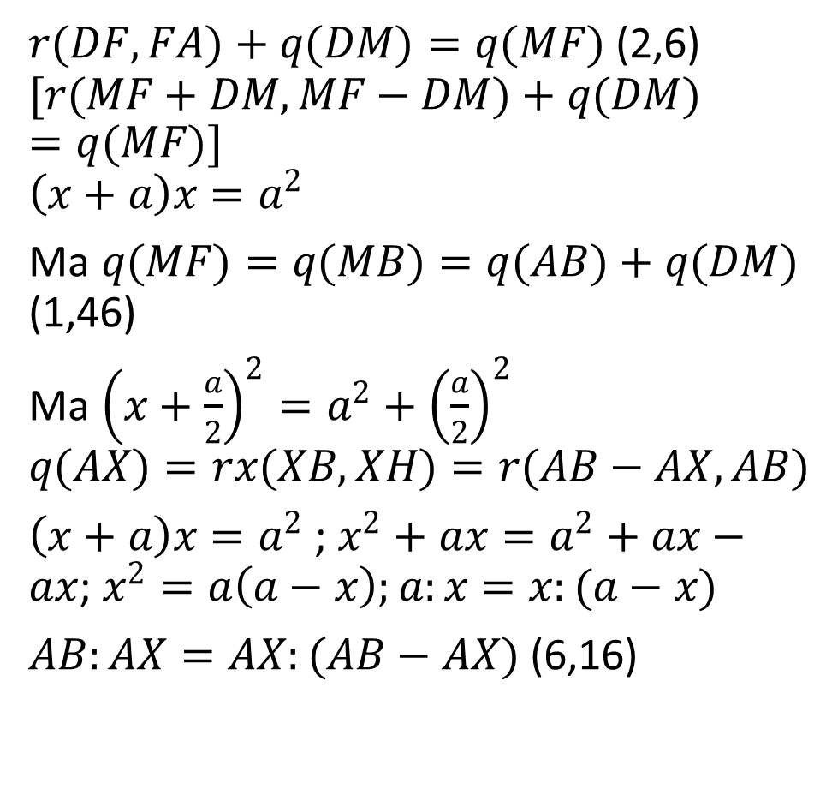
Dimostrazione
$r(DF,FA)+q(DM)=q(MF)$ (2,6)
$$[r(MF+DM,MF−DM)+q(DM)=q(MF)]$$
$$\left(x+a\right)x=a^{2}$$
Ma $q(MF)=q(MB)=q(AB)+q(DM)$ (1,46)
Ma ${\left(x+\frac{a}{2}\right)}^{2}=a^{2}+{\left(\frac{a}{2}\right)}^{2}$
$$q(AX)=rx(XB,XH)=r(AB−AX,AB)$$
$\left(x+a\right)x=a^{2}$ ; $x^{2}+ax=a^{2}+ax−ax$; $x^{2}=a\left(a−x\right);a:x=x:(a−x)$
$AB:AX=AX:(AB−AX)$ (6,16)

Slide 15
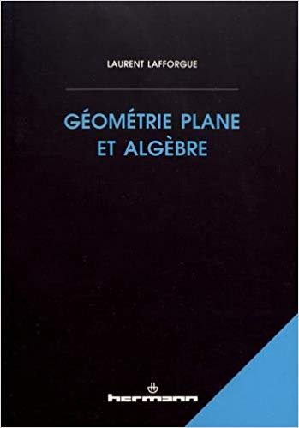
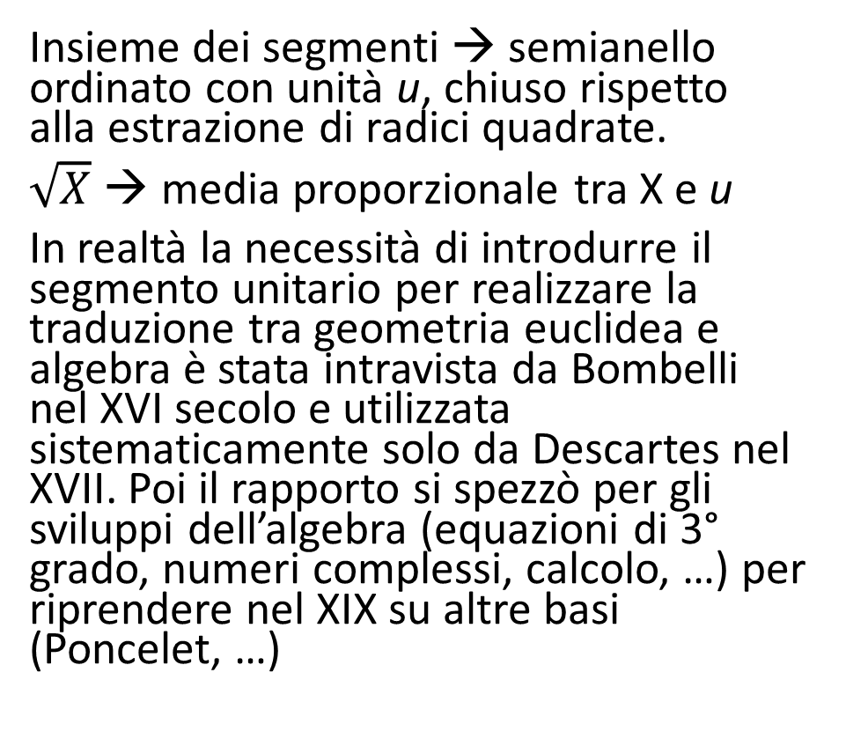
La stele di Rosetta (con qualche attenzione)
Insieme dei segmenti → semianello ordinato con unità u, chiuso rispetto alla estrazione di radici quadrate.
$\sqrt{X}$ → media proporzionale tra X e u
In realtà la necessità di introdurre il segmento unitario per realizzare la traduzione tra geometria euclidea e algebra è stata intravista da Bombelli nel XVI secolo e utilizzata sistematicamente solo da Descartes nel XVII. Poi il rapporto si spezzò per gli sviluppi dell’algebra (equazioni di 3° grado, numeri complessi, calcolo, …) per riprendere nel XIX su altre basi (Poncelet, …)

Slide 16
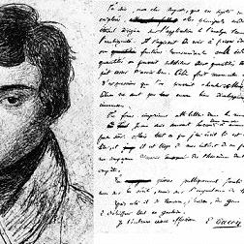
Ritorniamo alle strutture propriamente dette
Due nascite principali
1. Evariste Galois (1811 - 1832)
Equazioni algebriche → Gruppi di permutazioni
Risolubilità dell’equazione → struttura del gruppo associato (risolubilità)

Slide 17
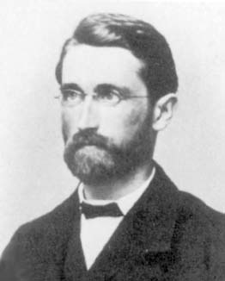
2. Richard Dedekind e la teoria degli Ideali (presi alla larga)
Numeri interi → Interi algebrici → Polinomi
Nei vari passaggi i concetti vengono via via profondamente trasformati e vanno emergendo le proprietà strutturali degli oggetti cui ci si riferisce.

Slide 18
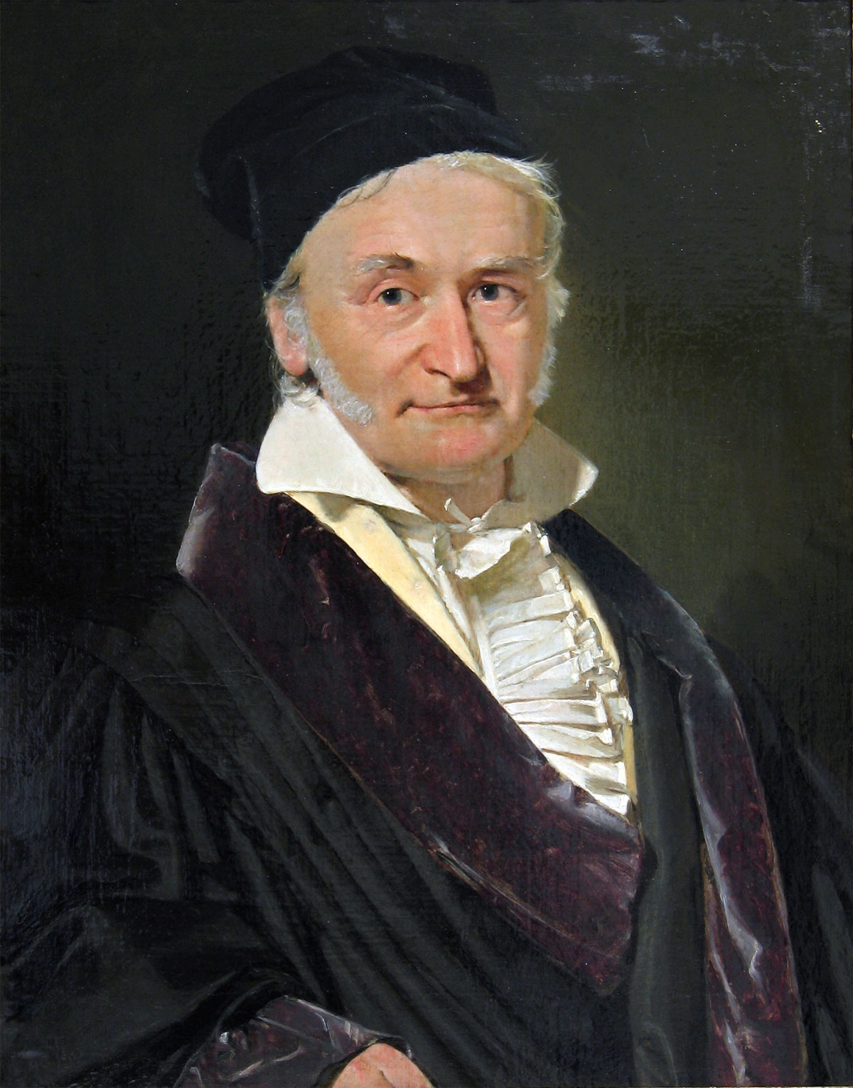
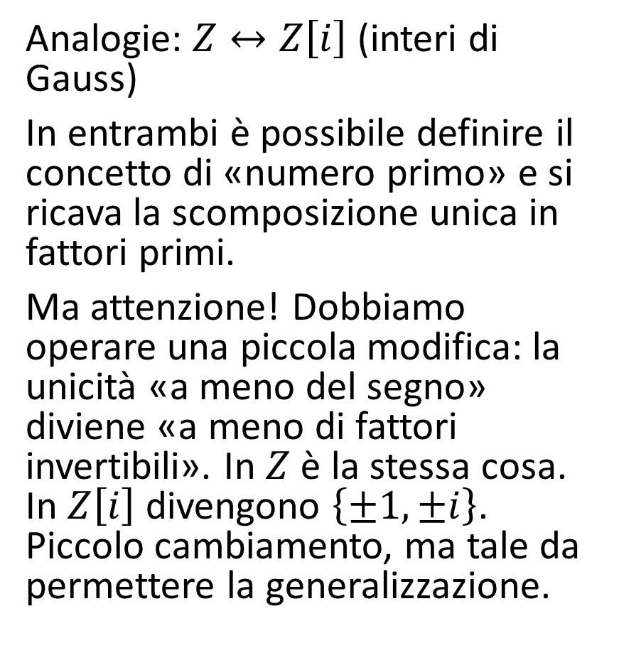
Analogie: $Z↔Z\left[i\right]$ (interi di Gauss)
In entrambi è possibile definire il concetto di «numero primo» e si ricava la scomposizione unica in fattori primi.
Ma attenzione! Dobbiamo operare una piccola modifica: la unicità «a meno del segno» diviene «a meno di fattori invertibili». In $Z$ è la stessa cosa. In $Z\left[i\right]$ divengono $\left\{±1,±i\right\}$. Piccolo cambiamento, ma tale da permettere la generalizzazione.

Slide 19
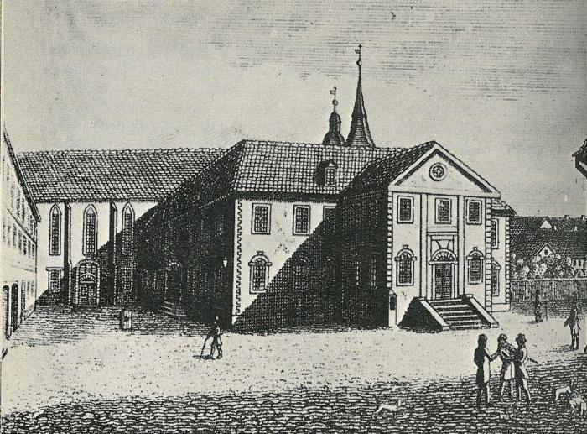
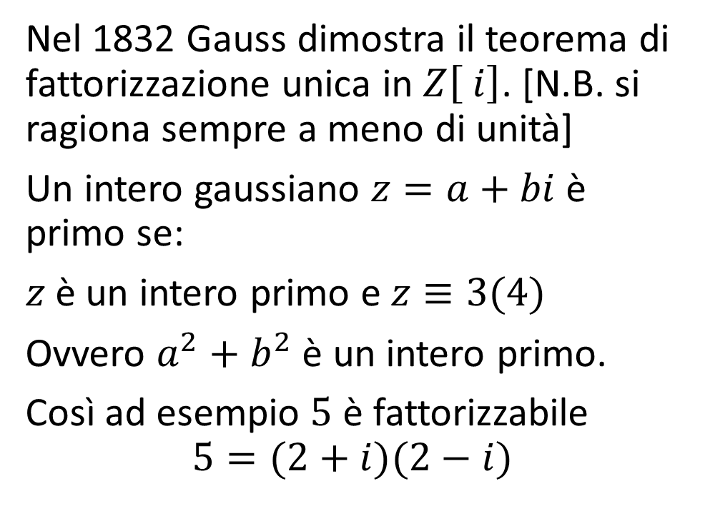
I primi gaussiani
Nel 1832 Gauss dimostra il teorema di fattorizzazione unica in $Z\left[ i\right]$. [N.B. si ragiona sempre a meno di unità]
Un intero gaussiano $z=a+bi$è primo se:
$z$è un intero primo e $z≡3(4)$
Ovvero $a^{2}+b^{2}$ è un intero primo.
Così ad esempio 5 è fattorizzabile
$$5=(2+i)(2−i)$$

Slide 20
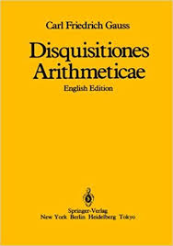
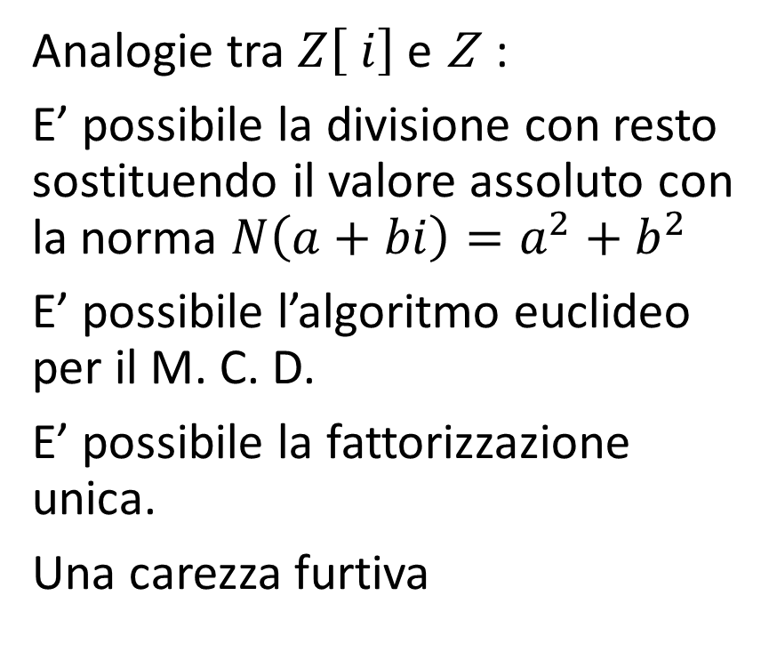
Analogie tra $Z\left[ i\right]$ e Z :
E’ possibile la divisione con resto sostituendo il valore assoluto con la norma $N\left(a+bi\right)=a^{2}+b^{2}$
E’ possibile l’algoritmo euclideo per il M. C. D.
E’ possibile la fattorizzazione unica.
Una carezza furtiva

Slide 21
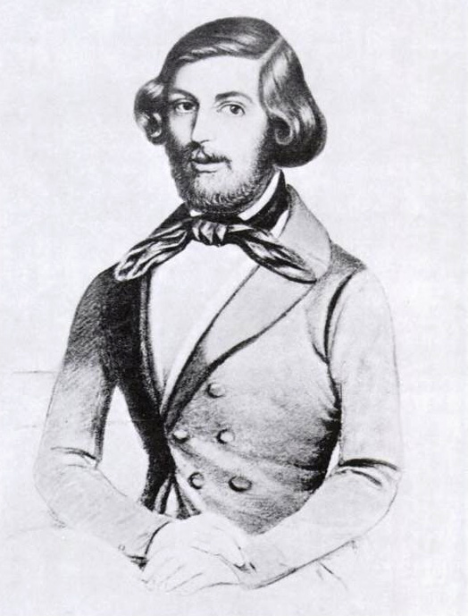
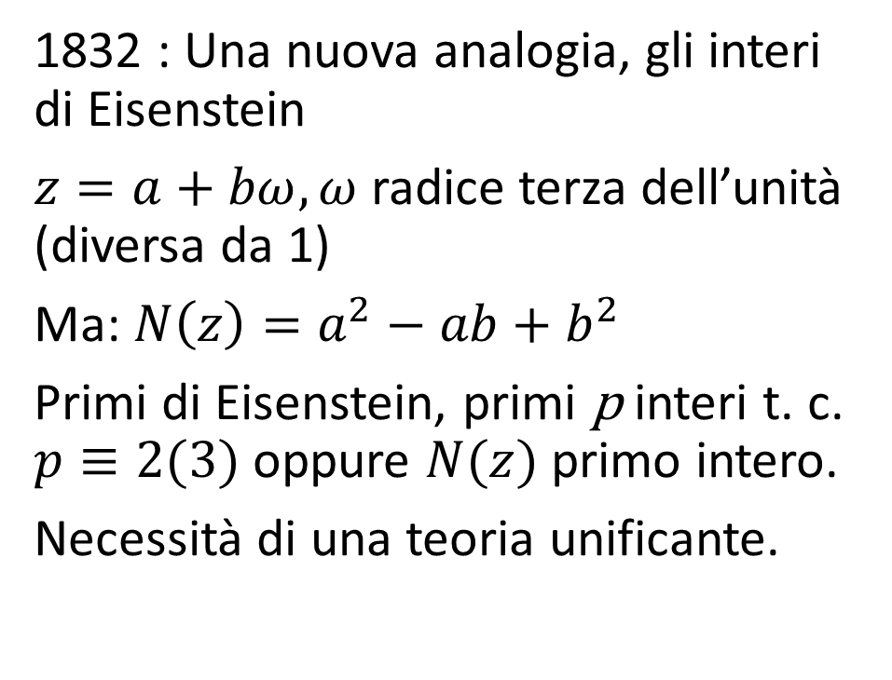
Gli interi di Eisenstein
1832 : Una nuova analogia, gli interi di Eisenstein
$z=a+bω, ω$ radice terza dell’unità (diversa da 1)
Ma: $N\left(z\right)=a^{2}−ab+b^{2}$
Primi di Eisenstein, primi p interi t. c. $p≡2(3)$ oppure $N(z)$ primo intero.
Necessità di una teoria unificante.

Slide 22
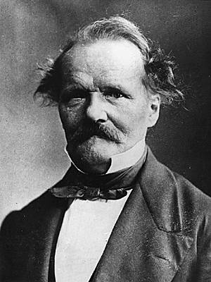
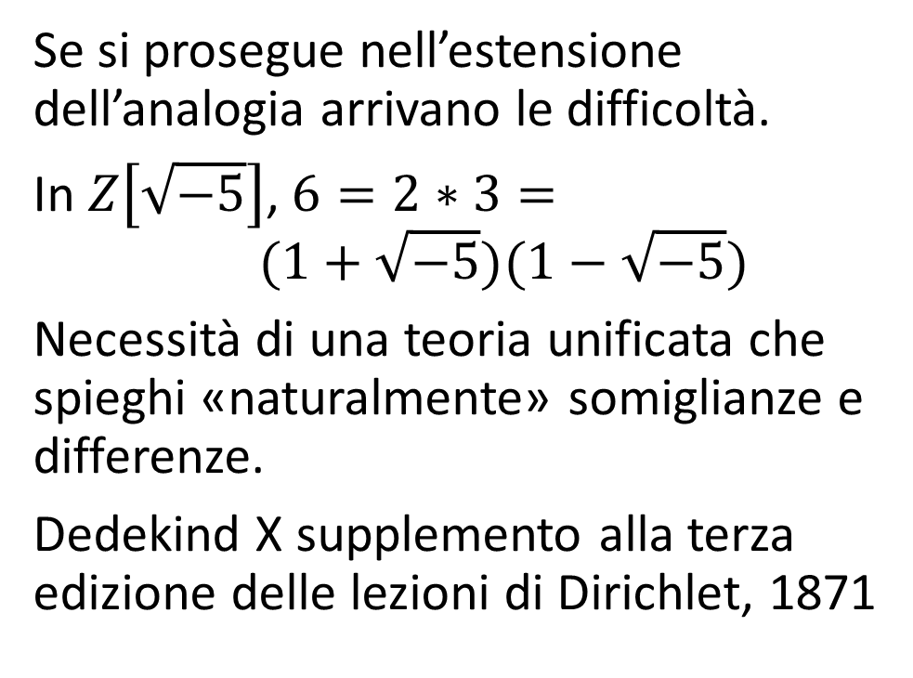
L’analogia può fare difetto
Se si prosegue nell’estensione dell’analogia arrivano le difficoltà.
In $Z\left[\sqrt{−5}\right]$, $6=2∗3= (1+\sqrt{−5})(1−\sqrt{−5})$
Necessità di una teoria unificata che spieghi «naturalmente» somiglianze e differenze.
Dedekind X supplemento alla terza edizione delle lezioni di Dirichlet, 1871

Slide 23
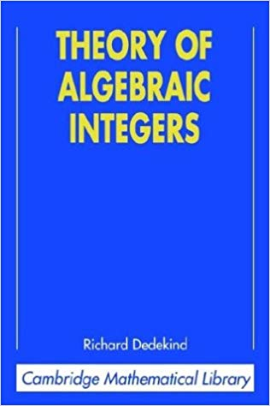
L’ambito: gli interi algebrici (radici di polinomi monici a coefficienti interi).
Il metodo: l’introduzione del concetto di «anello», D, di interi algebrici, dei suoi ideali e lo studio delle sue proprietà «strutturali» (cos’è un ideale primo? è a ideali principali? Vale l’algoritmo euclideo?)
Il risultato: il teorema di fattorizzazione unica: ogni ideale di D, diverso da D stesso, si può rappresentare in uno e un sol modo, come prodotto di ideali primi.

Slide 24
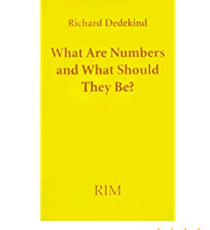
Dedekind 1877: una rivoluzione prudente
Dovremo spesso considerare sistemi di numeri chiusi rispetto alla somma e alla differenza. Le proprietà generali di tali sistemi formano una teoria così estesa che può essere usata in altre ricerche … Per evitare interruzioni nel corso della nostra esposizione e allo stesso tempo rendere più facile capire l’ampiezza dei concetti su cui si basa la nostra teoria dei numeri algebrici sembra appropriato cominciare con un piccolo numero di semplicissimi teoremi.

Slide 25
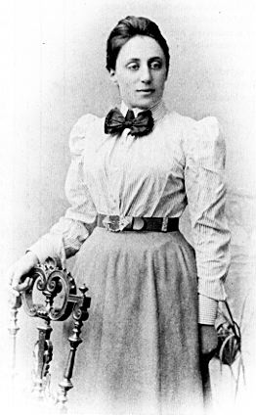
Il passaggio dagli anelli di numeri algebrici agli anelli astratti è praticamente fatto. Sarà filtrato attraverso l’assiomatica hilbertiana e formalizzato da Emmy Noether e la sua scuola e da Emil Artin negli anni ‘20 del secolo successivo e descritto negli anni ‘30.
D’altra parte la stessa Noether aveva detto: Es steht alles schon bei Dedekind

Slide 26
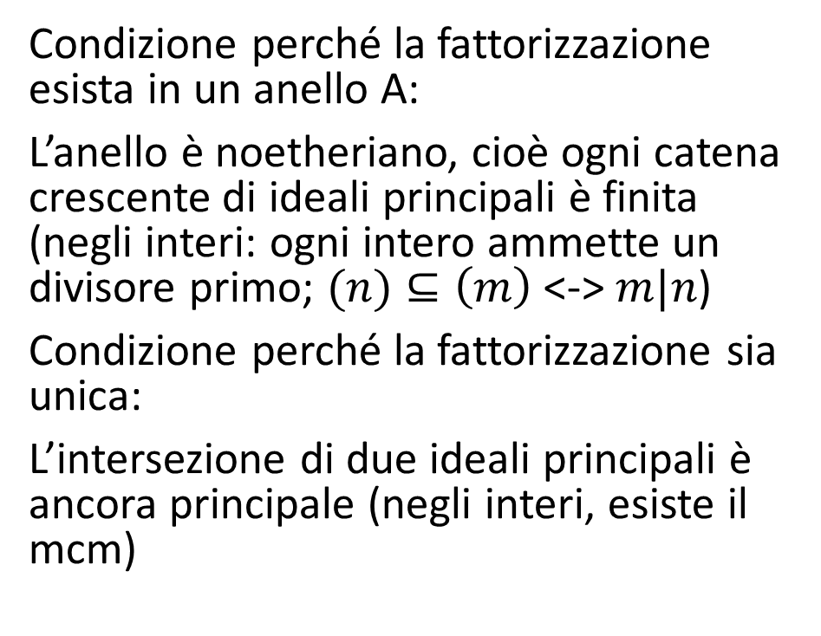
Le strutture e la divisibilità negli anelli commutativi
Condizione perché la fattorizzazione esista in un anello A:
L’anello è noetheriano, cioè ogni catena crescente di ideali principali è finita (negli interi: ogni intero ammette un divisore primo; $(n)⊆\left(m\right)$ <-> $m|n$)
Condizione perché la fattorizzazione sia unica:
L’intersezione di due ideali principali è ancora principale (negli interi, esiste il mcm)

Slide 27
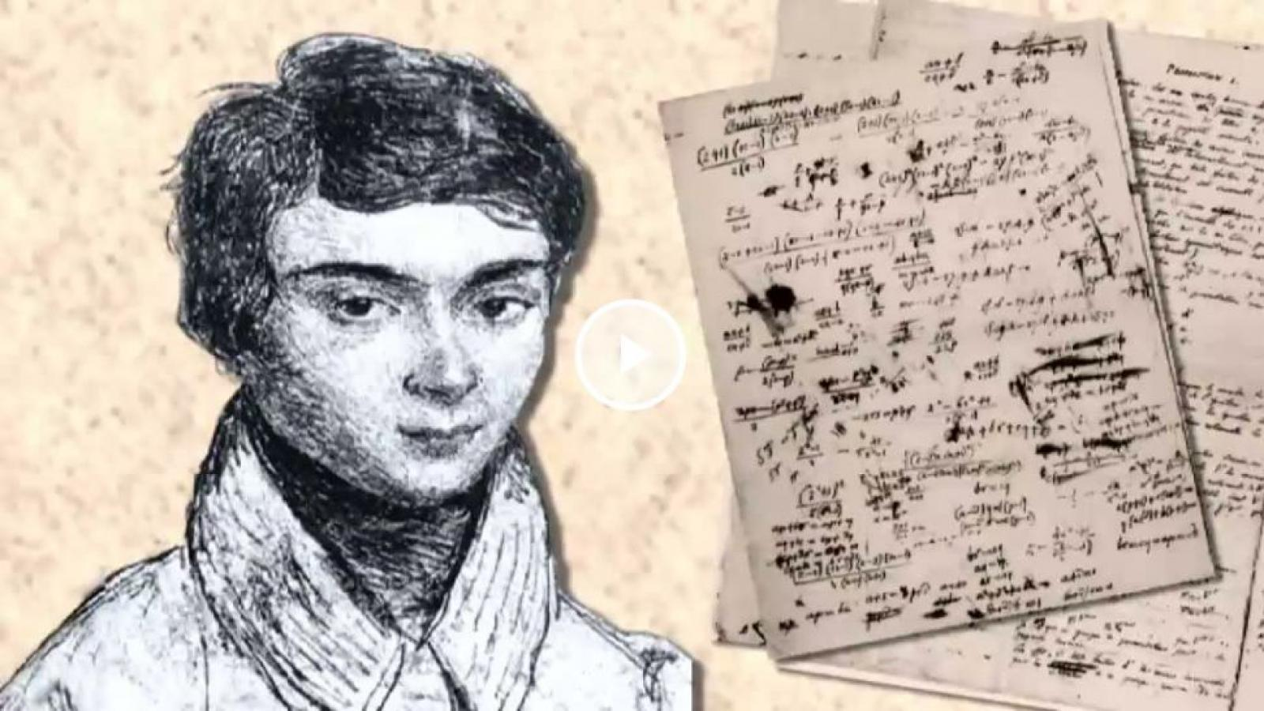
Varie diverse vie gradualmente convergono
Quaternioni, e poi anche, bicomplessi, biquaternioni, ottonioni, e poi ancora matrici, algebra lineare …
1831: Galois, gruppi risolubili
1832: Gauss, interi gaussiani
1843: Hamilton quaternioni
1844: Hermann Grassmann, Ausdehnungslehre
1870: Benjamin Peirce, Linear associative algebras.
1884: Corrado Segre, iperspazi

Slide 28
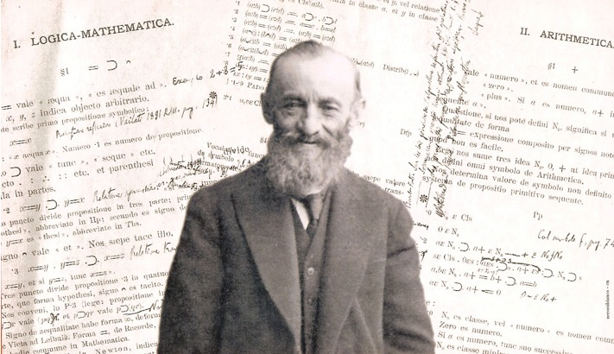
1889: Peano, definizione assiomatica di spazio vettoriale
1895: Weber, testo di algebra
1899: Hilbert, il metodo assiomatico
1910: Ernst Steinitz, teoria assiomatica dei campi
1921: Gaetano Scorza, Corpi numerici e algebre
1923: Dickson, Teoria delle algebre
1930: Van der Waerden (Emmy Noether)

Slide 29
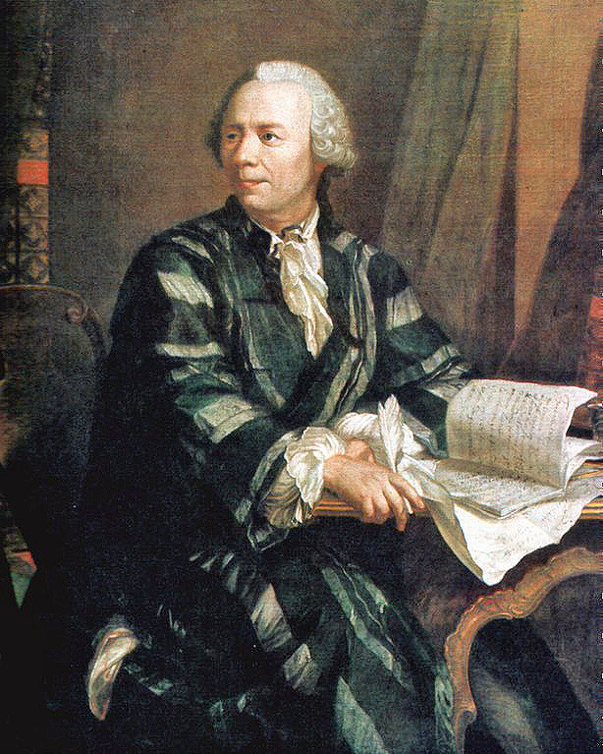
Euler 1770
Nell'algebra consideriamo solo i numeri, che rappresentano quantità, senza riguardo ai diversi tipi di quantità. Queste sono oggetto di altre arti della matematica.

Slide 30
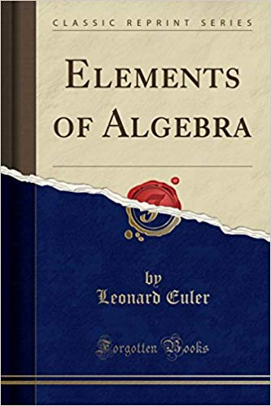
Il punto di vista di van der Waerden: da Galois, ma attraverso una strada lunga e tortuosa
L’algebra moderna comincia con Evariste Galois. Con Galois il carattere dell’algebra cambia radicamente. Prima di Galois gli sforzi degli algebristi erano diretti soprattutto verso la soluzione delle equazioni algebriche … Dopo Galois lo sforzo dei maggiori algebristi era diretto soprattutto verso la struttura di anelli, campi, algebre …
Ma ancora nel 1876: Avevo rinunziato alla speranza di interessare qualcuno alla mia teoria generale degli ideali (Dedekind a Lipschitz)

Slide 31
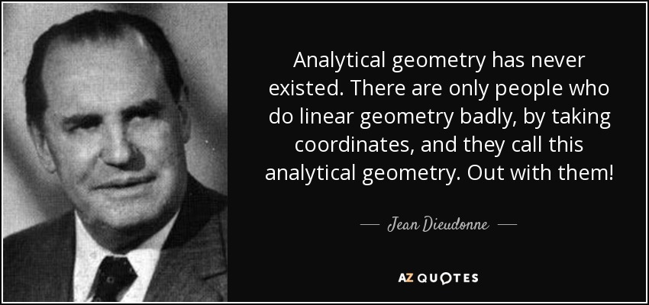
Dieudonnné
Lo sviluppo dell’algebra «astratta» inizia verso il 1900, quando venne riconosciuto che la nozione di struttura algebrica è la nozione fondamentale in algebra, mettendo in ombra la natura degli oggetti matematici sui quali è definita la struttura, mentre, fino ad allora, la maggior parte delle teorie algebriche trattava di calcoli principalmente sui reali o i complessi.

Slide 32
Dedekind (1857?)
Le seguenti ricerche si basano su due risultati principali dimostrati sopra [associatività, cancellazione] … I risultati sono pertanto validi per ogni insieme finito di elementi, cose, concetti per i quali è definita una composizione arbitraria per qualsiasi coppia di elementi che dia luogo a un elemento dell’insieme e tale che la composizione soddisfi le leggi espresse sopra.
In molte parti della matematica e specialmente in algebra e teoria dei numeri si trovano spesso esempi di questo tipo; gli stessi metodi si trovano qui e lì.

Slide 33
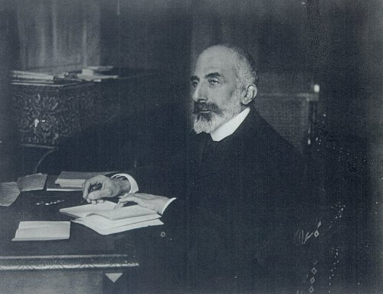
Corrado Segre 1884
La geometria degli spazi ad un numero qualsiasi n di dimensioni ha preso ormai il suo posto tra i rami della matematica; e, anche quando la si consideri all'infuori delle importanti applicazioni alla geometria ordinaria di cui essa è capace, cioè anche quando l'elemento o punto di un tale spazio non si consideri come un ente geometrico dello spazio ordinario (e neppure, il che fa poi lo stesso, come un ente analitico costituito dai valori di n quantità variabili),

Slide 34
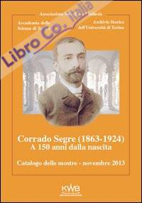
ma bensì come un ente a sé, la natura intima del quale si lascia indeterminata, non si può rifiutare di ammetterla come scienza, in cui tutte le proposizioni sono rigorose, perché dedotte con ragionamenti essenzialmente matematici; la mancanza di una rappresentazione pei nostri sensi degli enti che essa studia non ha molta importanza pel matematico puro.

Slide 35
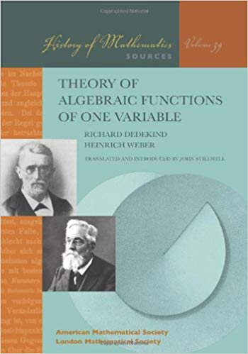
Weber 1892: le strutture sì, ma ancora uno strumento
La teoria appare qui come conseguenza diretta del concetto di campo, che è, a sua volta, un’estensione del concetto di gruppo. Appare come una legge formale senza riferimento al significato numerico degli elementi trattati … La teoria è così concepita come puro formalismo, che acquista vita e contenuto solo quando agli elementi si assegnano valori numerici

Slide 36
David Hilbert 1905
La scienza non si costruisce come un edificio, in cui vengono prima poste solide fondamenta, e solo dopo si procede a costruire ed allargare le stanze. La scienza preferisce assicurarsi prima possibile degli spazi nei quali muoversi e solo dopo, quando appaiono qua e là i primi segni che le deboli fondamenta non sono in grado di sostenere l’espansione delle stanze, si decide a rafforzarle. Questa non è debolezza ma piuttosto il giusto e sano cammino di sviluppo.

Slide 37
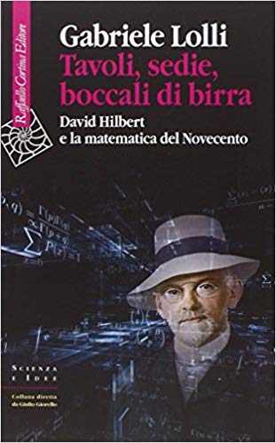
Quando ci impegniamo nell’esaminare le fondamenta della scienza, dobbiamo stabilire un sistema di assiomi che contiene una descrizione esatta e completa delle relazioni esistenti tra le idee elementari della scienza. Gli assiomi così posti sono allo stesso tempo le definizioni di quelle idee elementari e nessuna affermazione nell’ambito di quella scienza si riterrà corretta a meno che non possa essere derivata da quegli assiomi in un numero finito di passi logici.

Slide 38
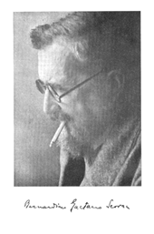
Gaetano Scorza 1921
Chi ha conosciuto, che teorie concrete distinte, occupantisi di enti toto coelo diversi, schematicamente danno luogo ad una medesima teoria astratta, non ha potuto far questo, se non perchè, trattosi fuori da ciascuna di esse, è riuscito a guadagnare un punto di vista superiore da cui guardarle simultaneamente ... Il matematico, che non possiede la teoria generale di ciò che si dice un corpo numerico, conosce, a traverso l'algebra, la teoria delle equazioni, a traverso la teoria dei numeri, quella delle congruenze rispetto ad un modulo primo, a traverso i trattati sui numeri algebrici, quella delle congruenze rispetto ad un ideale primo; tre teorie di cui, se pure ha colto qualche analogia, non vede gli intimi legami

Slide 39
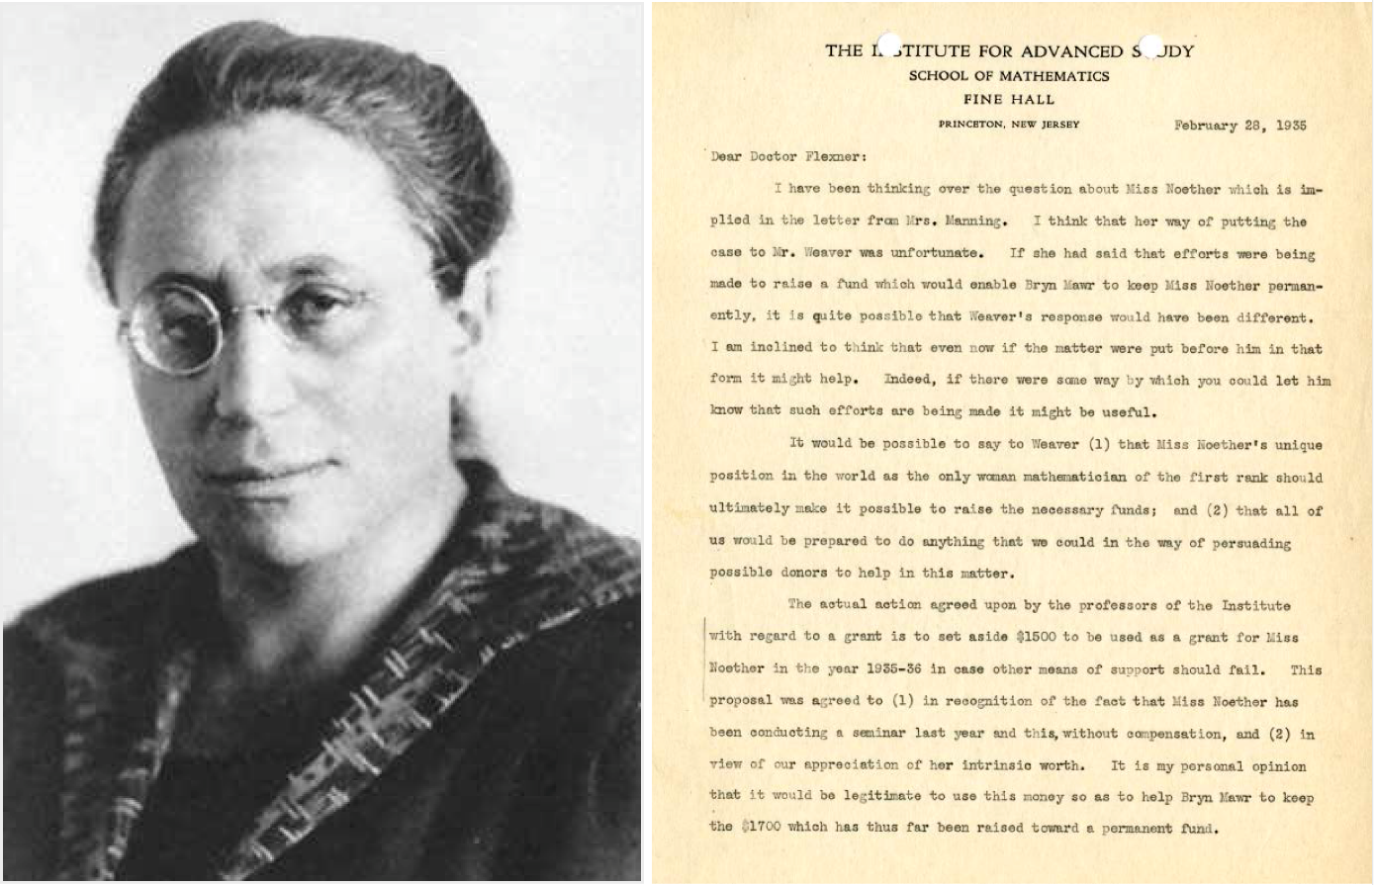
Emmy Noether 1930
Nella matematica, come nella conoscenza del mondo, entrambi gli aspetti sono egualmente importanti: l’accumulo di fatti e di costruzioni concrete e la determinazione di principi generali che superano l’isolamento di ciascun fatto e portano la conoscenza dei fatti a un nuovo stadio di comprensione assiomatica.

Slide 40
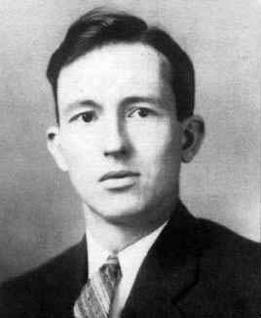
Saunders Mac Lane 1939
What is algebra? … Ci azzardiamo a questa definizione:
L’algebra ha lo scopo di studiare la struttura esplicita di sistemi, definiti attraverso postulati, chiusi rispetto a una o più operazioni razionali

Slide 41
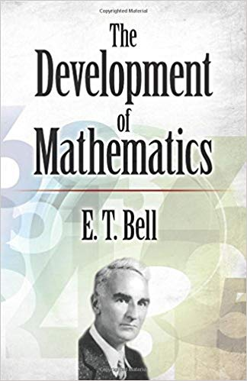
Eric Temple Bell 1938 e 1945
Molti aspetti erano oscurati da una moltitudine di dettagli speciali …
La struttura fu il prodotto finale di questo processo accelerato dal particolare al generale … L’intero sviluppo ha richiesto circa un secolo. Il suo progresso è tipico di tutte le principali discipline del periodo recente ed è culminato nella formulazione dei postulati che hanno cristallizzato in forma astratta la struttura del sistema studiato.

Slide 42
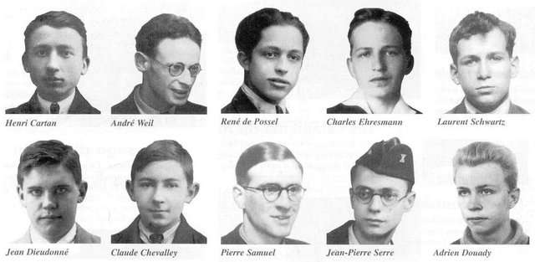
Bourbaki 1950
Dal punto di vista assiomatico, la matematica ci appare come un magazzino di forme astratte – le strutture matematiche; e così accade, senza che noi sappiamo come, che certi aspetti della realtà empirica si adatta a queste forme, come attraverso una specie di preadattamento.

Slide 43
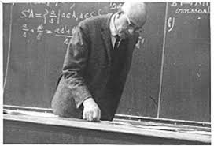
Pareri contrastanti: 1 Pierre Samuel 1972
Se le edizioni precedenti intendevano rappresentare un rendiconto perfetto delle basi della matematica di oggi, questa è ora la base perfetta. L’autore è un rappresentante abbastanza autorevole della comunità matematica da rendere questa affermazione vicina al vero. In un’epoca in cui la scienza e la tecnologia minacciano il futuro dell’umanità è certo essenziale che venga scritto un rapporto ben fatto delle nostre imprese matematiche per farne uso in un prossimo «Rinascimento». Come Tucidide ha detto della sua «Guerra del Peloponneso» un tesoro valido per tutti i tempi.

Slide 44
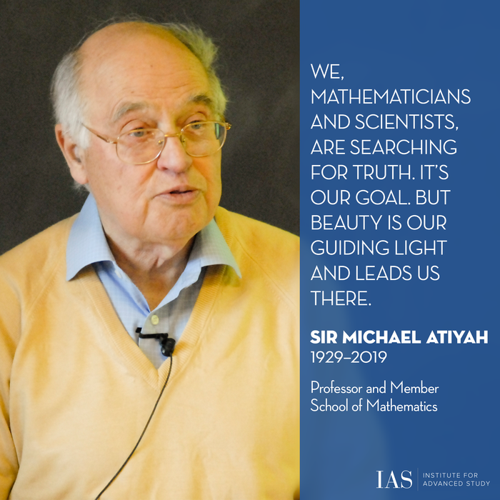
Pareri contrastanti: 2 Michael Atiyha
La maggior parte dei libri di oggi tendono ad essere troppo formali. Danno troppe cose sotto forma di dimostrazioni formali e non abbastanza motivazioni e idee. … La matematica francese è stata dominante e ha condotto a una scuola molto formale. Penso che sia un peccato che la maggior parte dei libri sia scritto in questo modo tanto astratto e non cerchino di comunicare la comprensione.

Slide 45
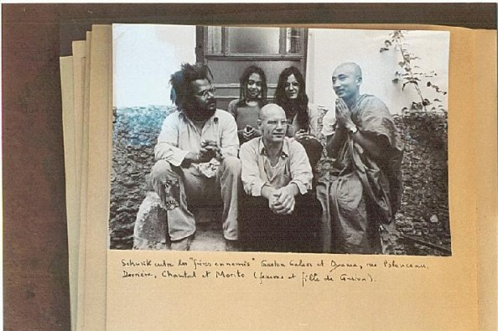
Grothendieck 1980
Se c’è in matematica una cosa che (certamente da sempre) mi affascina più di ogni altra, non è né «il numero», né "la grandezza", ma sempre la forma. E tra i mille e un volto che la forma sceglie per rivelarsi a noi, quello che mi ha affascinato più di ogni altro e continua ad affascinarmi è la struttura nascosta nelle cose matematiche. La struttura d’una cosa non è affatto una cosa che possiamo "inventare". Possiamo solo metterla a giorno pazientemente, farne umilmente la conoscenza, «scoprirla».

Slide 46
Se vi è dell’inventiva in questo lavoro e se riusciamo a fare un’opera di fabbro o di instancabile costruttore, non è affatto per "forgiare", o per «costruire», delle "strutture". Quelle non ci hanno affatto aspettato per esistere, e per esistere esattamente come sono! Ma è per esprimere, il più fedelmente che possiamo, queste cose che stiamo per scoprire e per sondare, e questa struttura reticente a mostrarsi, che tentiamo a tentoni, e con un linguaggio forse ancora balbuziente, di investigare. Così siamo portati costantemente a "inventare" il linguaggio adatto a esprimere sempre più finemente la struttura intima delle cose matematiche, e a "costruire" con l’aiuto di questo linguaggio, le "teorie" che sono incaricate di rendere conto di ciò che è stato appreso e visto. Vi è là un moto di va e vieni continuo, ininterrotto, tra l’apprendimento delle cose, e l’espressione di ciò che si è appreso, attraverso un linguaggio che si affina e si ricrea durante il lavoro sotto la costante pressione del bisogno immediato

Slide 47

Ma più ancora che verso la scoperta di domande, nozioni ed enunciati nuovi, è verso quella di punti di vista fecondi che mi ha condotto costantemente a introdurre e a sviluppare, poco o molto, temi interamente nuovi. E’ là, mi sembra, che ho contribuito in modo più essenziale alla matematica del mio tempo. A dire il vero, queste innumerevoli domande, nozioni, enunciati di cui parlerò non prendono per me senso che alla luce d’un tale "punto di vista" – o, per meglio dire, nascono spontaneamente con la forza dell’evidenza ; allo stesso modo che una luce (anche se diffusa) che spunta nella notte nera, sembra fare nascere dal niente questi contorni più o meno vaghi o netti che essa rivela all’improvviso..

Slide 48

Più ancora di quelli che si chiamano "teoremi-chiave" in matematica, sono i punti di vista fecondi ad essere nella nostra arte, gli strumenti più potenti di scoperta - o piuttosto, non sono degli strumenti, ma sono gli occhi stessi del ricercatore che, appassionatamente, vuole conoscere la natura delle cose matematiche. Così, il punto di vista fecondo non è altro che questo "occhio" che ci fa scoprire e insieme riconoscere l’unità nella molteplicità di ciò che si è scoperto. E questa unità è veramente la vita stessa e il soffio che collega queste cose multiple

Slide 49

Enriques
Avendogli una volta dichiarato di non vedere la verità di un’affermazione, che egli riteneva evidente, ma che invano avevamo tentato di dimostrare logicamente, egli si fermò di botto (...) e, invece di tentare un’ultima dimostrazione, roteò il suo bastone appuntandolo sopra un cagnolino sul davanzale di una finestra, dicendomi: non vede? Per me è come se mi dicesse che non vede quel cagnolino!” (F. Conforto, 1947)

